Slide 1


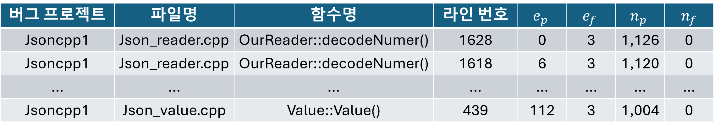
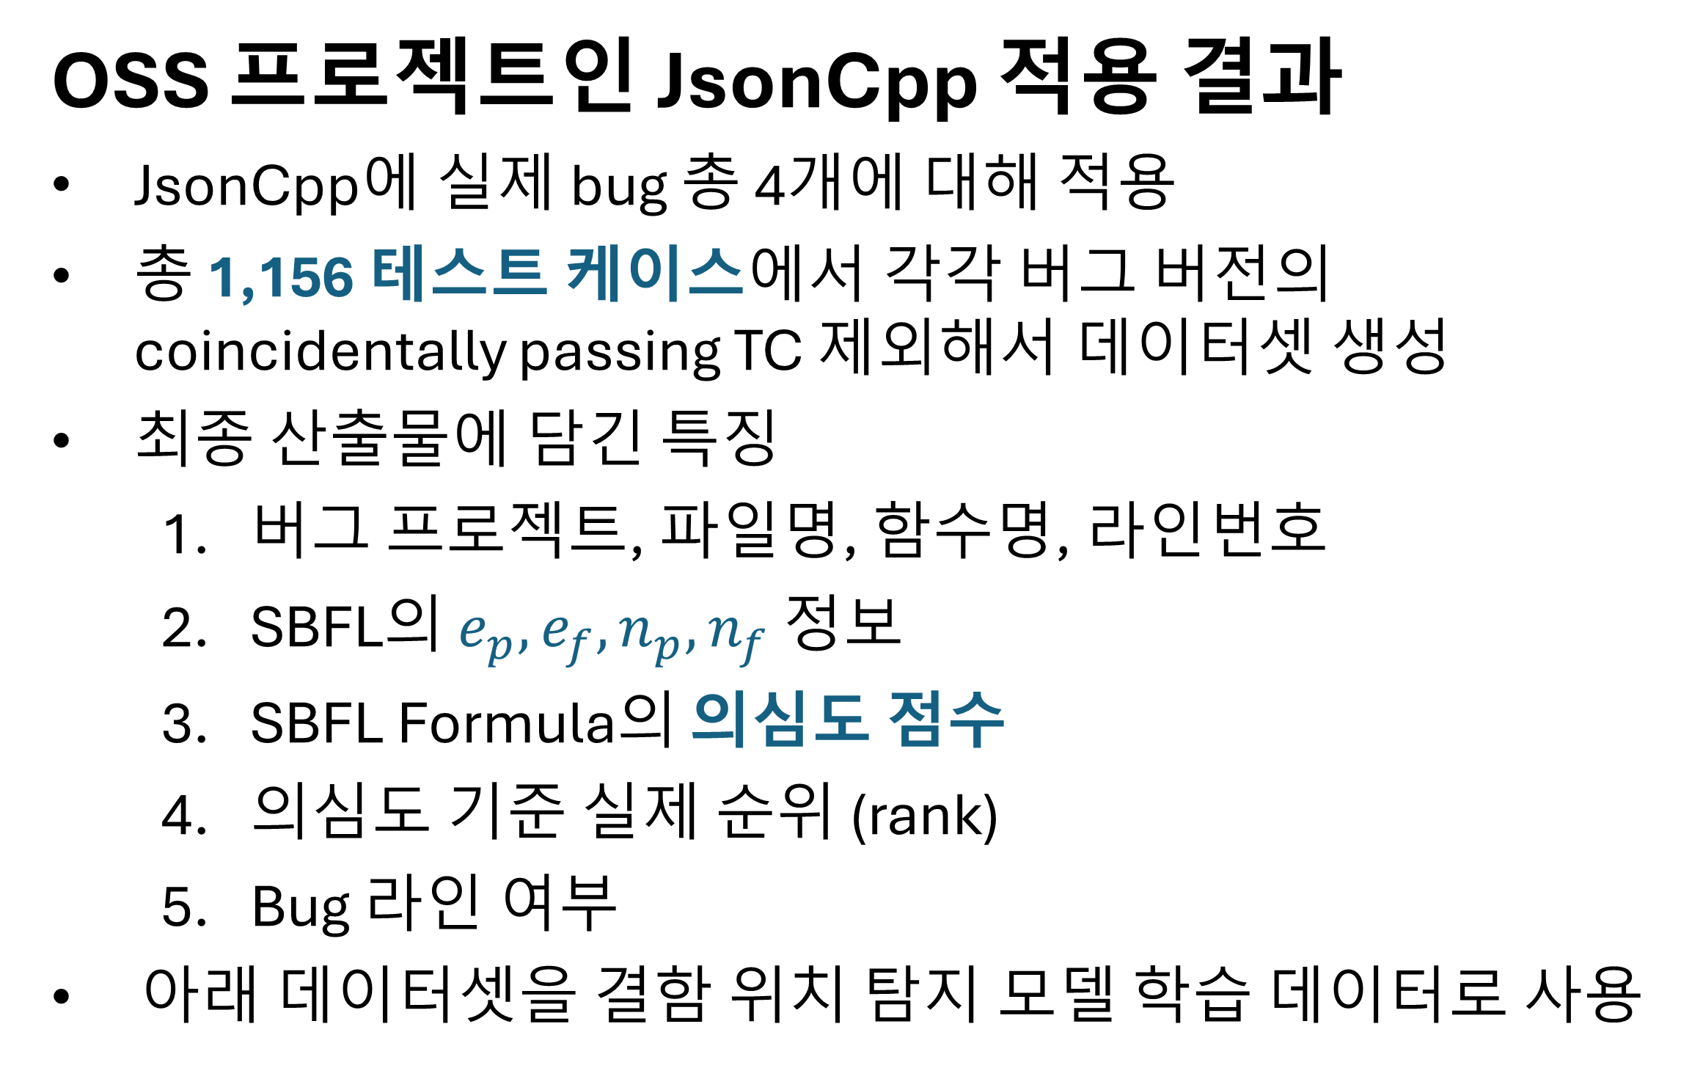
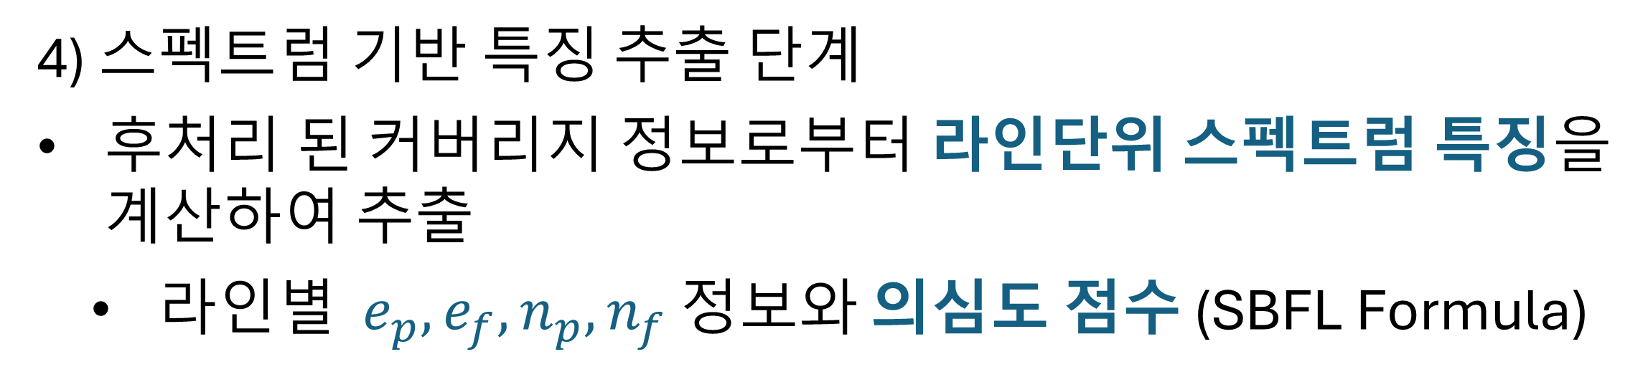
Fault Localization 모델 학습을 위한 체계적인 데이터셋 생성 기술
양희찬, 김문주 (한국과학기술원)
동기
Fault Localization (FL) 기법들은 많이 존재한다 (SBFL, MBFL, 등). 하지만 소개 된 기법들은 특정 유형의 프로젝트에 좋은 효과를 보여주고 있으나, 모든 유형의 프로젝트에 좋은 성능을 보여주지 못하고 있다.
특정 유형에 국한 되는 문제를 해결하기 위해 동적과 정적 특징 정보를 가지고 머신러닝 모델을 학습 시켜 다양한 프로젝트에 적용할 수 있는 결함 위치 탐지 기법을 만드는 것을 목표한다.
따라서 체계적인 데이터셋 생성 기술은 FL 모델 학습과 이후 실험에 필요한 기술이 된다.
4) 스펙트럼 기반 특징 추출 단계
후처리 된 커버리지 정보로부터 라인단위 스펙트럼 특징을 계산하여 추출
라인별 $e_{p}, e_{f}, n_{p}, n_{f}$ 정보와 의심도 점수 (SBFL Formula)
프로젝트 소스 코드 파일 별 후처리 커버리지 결과
스펙트럼 특징 추출
프로젝트 소스 코드 파일 별 라인단위 스펙트럼 특징 정보
5) 의심도 순위 정렬 단계
라인단위 스펙트럼 특징 결과로부터 라인단위와 함수단위로 의심도 기준 정렬해서 순위를 매긴다.
데이터셋 생성 과정 (SBFL 기준: 5개 단계)
1) 프로젝트 빌드 단계
빌드를 통해 프로젝트의 실행 파일을 생성한다
프로젝트의 소스 코드로부터 라인-함수 매핑 정보 추출한다
Clang Frontend API 활용
라인-함수
정보
프로젝트
프로젝트
빌드
프로젝트
실행 파일
각 함수 별 대표 라인 선택
프로젝트 소스 코드 파일 별 함수단위 스펙트럼 특징 정보
의심도 기준 정렬 (순위)
스펙트럼 특징 정보와 의심도 기준 순위 결과
프로젝트 소스코드 파일
라인-함수
정보 추출
라인-함수
정보
프로젝트 소스 코드 파일 별 라인단위 스펙트럼 특징 정보
extractor.cpp
빌드
(clang)
OSS 프로젝트인 JsonCpp 적용 결과
JsonCpp에 실제 bug 총 4개에 대해 적용
총 1,156 테스트 케이스에서 각각 버그 버전의 coincidentally passing TC 제외해서 데이터셋 생성
최종 산출물에 담긴 특징
버그 프로젝트, 파일명, 함수명, 라인번호
SBFL의$e_{p}, e_{f}, n_{p}, n_{f}$ 정보
SBFL Formula의 의심도 점수
의심도 기준 실제 순위 (rank)
Bug 라인 여부
아래 데이터셋을 결함 위치 탐지 모델 학습 데이터로 사용
2) 테스트 케이스 실행 및 커버리지 정보 추출 단계
프로젝트의 실행 파일을 통해 각 테스트 케이스를 실행한다.
Gcovr 활용 각 테스트 케이스의 커버리지 정보를 기록한다.
라인, 함수, 파일 커버리지 결과
모든 테스트 케이스 실행 결과 특징 (criteria) 정보 계산한다.
프로젝트
실행 파일
테스트 케이스 실행
커버리지
측정
커버리지 정보
테스트 케이스 모음
버그 프로젝트 | 파일명 | 함수명 | 라인 번호 | $$e_{p}$$ | $$e_{f}$$ | $$n_{p}$$ | $n_{f}$
Jsoncpp1 | Json_reader.cpp | OurReader::decodeNumer() | 1628 | 0 | 3 | 1,126 | 0
Jsoncpp1 | Json_reader.cpp | OurReader::decodeNumer() | 1618 | 6 | 3 | 1,120 | 0
… | … | … | … | … | … | … | …
Jsoncpp1 | Json_value.cpp | Value::Value() | 439 | 112 | 3 | 1,004 | 0
~
~
Naish2 Susp. | Ochiai Susp. | Rank | Bug
3.0 | 1.0 | 1 | 1
2.99 | 0.57 | 2 | 0
… | … | … | …
2.89 | 0.16 | 319 | 0
프로젝트 | 기준 | Buggy 항목 실행 후 pass 하는 TC 개수 | Buggy 항목 실행 후 fail 하는 TC 개수 | Buggy 항목 실행 하지 않는 TC 개수
Jsoncpp | 파일 | 1,153 | 3 | 0
 | 함수 | 243 | 3 | 910
 | 라인 | 27 | 3 | 1,126
향후 연구 계획
여러 Real-World C/C++ Project에 해당 기술을 적용해서 생성된 동적/정적 특징 데이터셋으로 결함 위치 탐지 모델 학습
동적: SBFL와MBFL
정적: CCCC 정적 분석 활용
학습 데이터에 따르는 FL 실험 결과 분석
예) 동적 특징: 특정 테스트 케이스를 제외하여 생성한 데이터셋의 효과.
FL 모델 추후 결정
3) 커버리지 결과 CSV 포맷으로 후처리 단계
Gcovr로 추출 한 테스트 케이스 별 커버리지 결과를 프로젝트 소스 코드 별로 CSV 포맷으로 후처리한다.
각 라인 별로 테스트 케이스의 실행 여부를 기록한다
커버리지 정보
커버리지 정보 CSV 포맷으로 후처리
프로젝트 소스 코드 파일 별 후처리 커버리지 결과
Notes:
결함 위치 탐지 모델에대한 설명
그림 글씨 크게하기
Buggy 항목으로 수정
라인단위로 나온다고 하고, 실제 숫자로 표기, 공식은 4개정도, 컬럼
정렬
----------------------
FL 모델 세부 내용
- 모델은 무엇을 사용할건가? (생성형 모델?)

